Slide 1

Φορολογία Εισοδήματος
Φυσικών Προσώπων
10 Ιουνίου 2015
Ιωάννης Τριανταφύλλου
Φοροτεχνικός Σύμβουλος

Slide 2
Μεταβολές
στην Φορολογία Φυσικών Προσώπων
Έντυπα Φορολογίας
(Κατάσταση Φορ.Αναμόρφωσης Ε2, Ε3, Ε1)
Τι αλλάζει το 2015

Slide 3



Slide 4
Δηλώσεις Φορολογίας Εισοδήματος
Με βάση τον Ν.4172/2013
Ο Κ.Φ.Ε. διακρίνει τις ακόλουθες κατηγορίες ακαθάριστων εισοδημάτων:
  α) εισόδημα από μισθωτή εργασία και συντάξεις,
  β) εισόδημα από επιχειρηματική δραστηριότητα,
  γ) εισόδημα από κεφάλαιο και
  δ) εισόδημα από υπεραξία μεταβίβασης κεφαλαίου

Slide 5
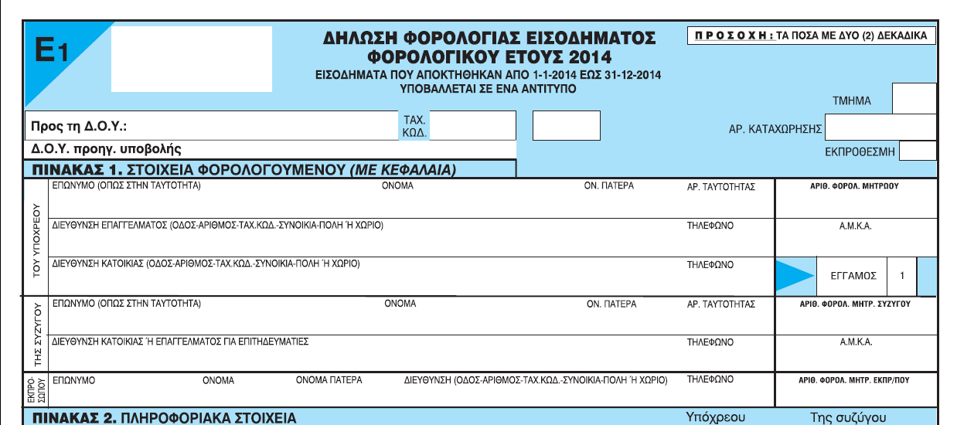

Slide 6
Ποιοί Υποβάλλουν Δήλωση το 2015
Ειδικές Περιπτώσεις
Οι κάτοικοι εξωτερικού δεν υποβάλλουν δήλωση αν έχουν μόνο τεκμαρτό εισόδημα στην Ελλάδα. Αν λοιπόν αγόρασαν ακίνητο το 2014 ή έχουν αυτοκίνητο ή δευτερεύουσα κατοικία ή σκάφος στην Ελλάδα δεν καταθέτουν δήλωση αν δεν έχουν εισόδημα οποιασδήποτε μορφής.
Αν έχουν όμως έστω και ένα ευρώ εισόδημα π.χ. από τόκους καταθέσεων ή απαλλασσόμενο εισόδημα του πίνακα 6 εκτός των κωδικών 781-782-783-784-787-788, υποχρεούνται να υποβάλλουν φορολογική δήλωση.
Οι κληρονόμοι για εισοδήματα εκλιπώντωνυποβάλουν έντυπη δήλωση για την οποία ισχύει ειδική προθεσμία, μπορεί να υποβληθεί μέχρι 31/12/2015

Slide 7
Ποιοί Υποβάλλουν Δήλωση το 2015
Ειδικές Περιπτώσεις
Οι ενήλικες άνω των 18 ετών δεν υποβάλλουν δήλωση αν δεν έχουν φορολογούμενα ή απαλλασσόμενα εισοδήματα, πραγματικά ή τεκμαρτά.
Υποβάλλουν υποχρεωτικά δήλωση όλοι οι επαγγελματίες
Τα ανήλικα τέκνα υποβάλλουν υποχρεωτικά δική τους δήλωση αν έχουν δικό τους εισόδημα, ανεξαρτήτως ποσού
      Από μισθωτή εργασία
      Εισόδημα από συντάξεις λόγω θανάτου του πατέρα ή της μητέρας τους
Αν τα ανήλικα τέκνα έχουν μόνο εισοδήματα από άλλες κατηγορίες μέχρι ποσού 3.000 ευρώ ή αν έχουν αναπηρία 67% μέχρι 6.000 ευρώ (ενοίκια, τόκοι κ.λ.π.) αυτά περιλαμβάνονται στην δήλωση του γονέα με το μεγαλύτερο εισόδημα ή του γονέα που έχει την γονική επιμέλεια τους.

Slide 8
Ποιοί Υποβάλλουν Δήλωση το 2015
Ειδικές Περιπτώσεις
Οι σύνδικοι πτώχευσης υποβάλλουν χειρόγραφη δήλωση για την πτωχευτική περιουσία στην Δ.Ο.Υ. του πτωχεύσαντος.
      αν ο πτωχός έχει άλλα εισοδήματα της πτωχευτικής περιουσίας π.χ. μισθωτές υπηρεσίες με ηλεκτρονική πληροφόρηση υποβάλλει και αυτός δήλωση για αυτά τα εισοδήματα μέσω TAXIS

Slide 9
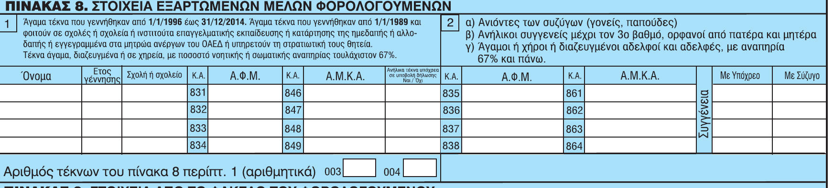
Τα ενήλικα (άνω των 18 ετών) προστατευόμενα μέλη
με πραγματικό ή τεκμαρτό εισόδημα υποχρεούνται να υποβάλλουν δική τους φορολογική δήλωση.
Προστατευόμενα μέλη είναι
ανήλικα τέκνα και ορφανοί ανήλικοι συγγενείς έως 3^{ου} βαθμού,
ηλικιωμένοι γονείς με εισόδημα έως 3.000 ευρώ και ανάπηροι συγγενείς (67% και άνω) με εισόδημα μέχρι 6.000 ευρώ που ζουν μαζί με τον φορολογούμενο.

Slide 10
Προστατευόμενα μέλη είναι επίσης
Στρατευμένοι που υπηρετούν την θητεία τους ανεξαρτήτως ηλικίας
Άνεργοι εγγεγραμμένοι στον ΟΑΕΔ και Φοιτητές-Σπουδαστές που έχουν γεννηθεί από την 1/1/1989 και μετά.
Αν ένα προστατευόμενο μέλος είναι ενήλικο πρέπει να έχει υποχρεωτικά ΑΦΜ.
Αν προστατευόμενο μέλος υποβάλλει δική του δήλωση σημειώνουμε την σχετική ένδειξη στον πίνακα 8.1

Slide 11
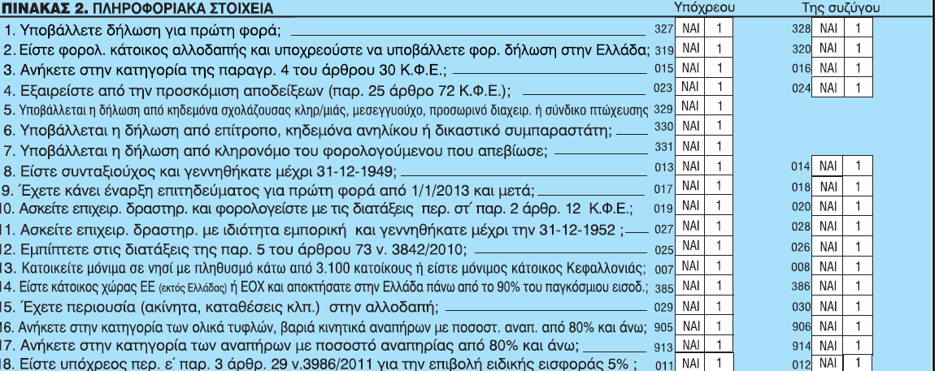
Κωδ 029-030 Μην ξεχνάτε να τον επιλέγετε
αν δηλώνονται εισοδήματα στο εξωτερικό.

Slide 12
Κωδ 023-024 εξαίρεση από την προσκόμιση αποδείξεων (υπάλληλοι που υπηρετούν στο εξωτερικό και μερικές ακόμη κατηγορίες)
Κωδ 013-014 Μείωση τεκμηρίων διαβίωσης κατά 30%
Κωδ 019-020 Μείωση τέλους επιτηδεύματος για μπλοκάκια, πρέπει να επιλεγούν και οι κωδικοί 307-308 για τα εισοδήματα
Κωδ. 007-008 Περιλαμβάνεται πλέον και η Κεφαλλονιά, Το πρώτο κλιμάκιο της φορολογικής κλίμακας εισοδήματος αυξάνεται κατά 50%
Πίνακας 2

Slide 13
Κωδ 025-026 Αν για 2 συνεχόμενα έτη έχετε μείωση εισοδήματος 25% και δεν μειώθηκε το προσωπικό της επιχείρησης την περίοδο 2012-2014 παρέχεται μείωση επιχειρηματικών κερδών κατά 20%
Κωδ 385-386 Αν επιλεγεί ισχύουν φοροαπαλλαγές μισθωτών, αφορολόγητο 200 ευρώ αναπηρίας και μείωση φόρων από πίνακα 7 του Ε1 για τους αλλοδαπούς αυτούς.
Πίνακας 2

Slide 14
Κωδ 019-020 Αφορά Υπουργούς, Βουλευτές, Δήμαρχους, Περιφερειάρχες, Γενικούς Γραμματείς κ.λ.π.
Επίσης αφορά Διοικητές, Υποδιοικητές, Διευθύνοντες Συμβούλους και Προέδρους ΝΠΔΔ με μισθό τουλάχιστον ίσο με αποδοχές Γενικού Γραμματέα Υπουργείου
(4.750 ευρώ μηνιαίως). Επιβάλλεται Εισφορά Αλληλεγγύης 5% στο σύνολο του εισοδήματος.
Υπό τον όρο το εισόδημα που απομένει μετά την αφαίρεση του 5% να μην είναι κατώτερο αυτού που θα απέμενε αν επιβαλλόταν εισφορά αλληλεγγύης 4%
Πίνακας 2

Slide 15
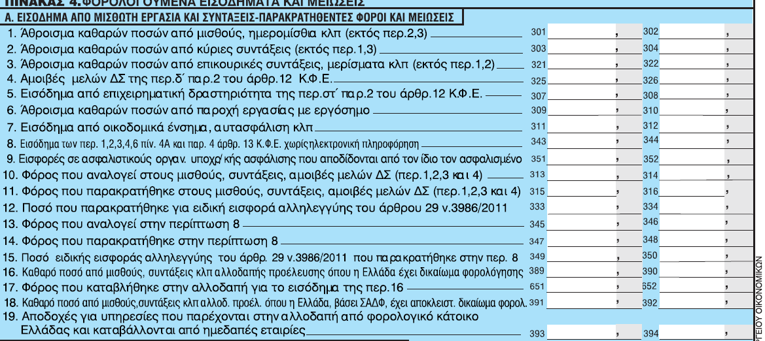

Slide 16
ΦΟΡΟΛΟΓΙΑ ΜΙΣΘΩΤΩΝ
2014
Κλιμάκιο εισοδήματος | Φορολογικός συντελεστής | Φόρος κλιμακίου | Σύνολο
(ευρώ) | % | (ευρώ) | Εισοδήματος | Φόρου
 |  |  | (ευρώ) | (ευρώ)
25.000 | 22% | 5.500 | 25.000 | 5.500
17.000 | 32% | 5.440 | 42.000 | 10.940
Υπερβάλλον | 42%

Slide 17
Πίνακας 4 Α Μισθωτές Υπηρεσίες
Οι Αμοιβές μελών ΔΣ και Διαχειριστών ΕΠΕ αλλά και μελών της διοίκησης κάθε άλλης νομικής οντότητας είναι πλέον εισόδημα από μισθωτές υπηρεσίες (Κωδ 325-326)
Οι αμοιβές Δημάρχων και μελών διοικήσεων ΟΤΑ είναι πλέον εισόδημα από μισθωτές υπηρεσίες
Αν ένας μισθωτός καταβάλλει ο ίδιος εισφορές ταμείων υποχρεωτικής ασφάλισης τις εκπίπτει γράφοντας τις στον κωδικό 351-352

Slide 18
Πίνακας 4 Α Μισθωτές Υπηρεσίες
Αναδρομικά προηγουμένων ετών δηλώνονται υποχρεωτικά με χειρόγραφες τροποποιητικές δηλώσεις της χρονιάς που αφορούν. Δεν ισχύει πλέον η δήλωση αναδρομικών εισοδημάτων στην τρέχουσα χρονιά με μείωση 20%
Ως εισόδημα από μισθωτές υπηρεσίες θεωρούνται και ορισμένες κατηγορίες αμοιβών τρίτων (ΠΟΛ 1047/2015) όπως περιστασιακή απασχόληση ανέργων ή φοιτητών, αποζημιώσεις ανέργων ή εργαζομένων για επιδοτούμενα σεμινάρια, & εισοδήματα συμβασιούχων έργου ΚΕΠ.

Slide 19
Εργαζόμενοι με μπλοκάκι (Κωδικοί 307-308)
Υπάρχουν συγκεκριμένες προϋποθέσεις για να υπαχθεί κάποιος σε φορολόγηση με κλίμακα μισθωτών.
Να μην είναι έμπορος και να μην έχει άλλα εισοδήματα από μισθωτές υπηρεσίες, από επιχειρηματική δραστηριότητα ή από γεωργική επιχειρηματική δραστηριότητα
Να παρέχει μόνο υπηρεσίες (εξαιρούνται επαγγέλματα όπως οι ασφαλιστές, μεσίτες, διαφημιστές, εκτελωνιστές κ.α.)με έδρα το σπίτι του, σε μέχρι τρείς εργοδότες ή αν οι εργοδότες είναι περισσότεροι ένας από αυτούς να συγκεντρώνει το 75% των εσόδων του.

Slide 20
Εργαζόμενοι με μπλοκάκι
Στον κωδικό 307-308 μεταφέρουμε το αποτέλεσμα από τον κωδικό 348 του εντύπου Ε3. Ο κωδικός 348 στο Ε23 υπολογίζεται ως καθαρό αποτέλεσμα που προκύπτει μετά την αφαίρεση από τα συνολικά έσοδα παροχής υπηρεσιών
(κωδ 549) των ασφαλιστικών εισφορών (κωδ 517). Δεν αναγράφουμε στο Ε1 τα ακαθάριστα έσοδα του Ε3
Αν δηλωθούν μη επιτρεπτά εισοδήματα στο Ε1 το TAXIS υπολογίζει τον φόρο που αναλογεί στους κωδικούς 307-308 με την φορολογική κλίμακα της επιχειρηματικής δραστηριότητας (26% μέχρι 50.000 ευρώ κέρδη, 33% για το παραπάνω ποσό)

Slide 21
Επίδομα Ανεργίας ΟΑΕΔ
Αναγράφεται στον κωδικό 661-662
και δεν φορολογείται αν τα λοιπά ατομικά εισοδήματα του ανέργου δεν υπερβαίνουν τις 10.000 ευρώ
Αν δηλωθούν ατομικά εισοδήματα που φορολογούνται από οποιαδήποτε πηγή τα οποία μαζί με τα αφορολόγητα εισοδήματα του πίνακα 6 είναι πάνω από 10.000 ευρώ οι κωδικοί 661 – 662 προστίθενται στις μισθωτές υπηρεσίες και φορολογούνται με κλίμακα μισθωτών.

Slide 22
Δαπάνες Αγαθών και Υπηρεσιών (Κωδ 049)
Αν υπάρχουν πραγματικά ή τεκμαρτά εισοδήματα που φορολογούνται με την κλίμακα των μισθωτών απαιτείται η συμπλήρωση στην εμπρόθεσμη δήλωση ποσού στον κωδ. 049 ίσο με το 10% του εισοδήματος κάθε συζύγου με ανώτατο όριο ατομικού εισοδήματος τα 105.000 ευρώ
(μέχρι 10.500 ευρώ αποδείξεις ανά υπόχρεο)
Στο ποσό που λείπει από αποδείξεις δεν περιλήφθηκαν στον κωδικό 049 επιβάλλεται πρόσθετος φόρος 22%.

Slide 23
Εισόδημα Αλλοδαπής Προέλευσης και
Φόρος που καταβλήθηκε στην Αλλοδαπή
Μισθωτοί
Ναυτικοί
Επιχειρηματική Δραστηριότητα
Αγροτική Δραστηριότητα

Slide 24
Εισόδημα Αλλοδαπής Προέλευσης και
Φόρος που καταβλήθηκε στην Αλλοδαπή
Οι Έλληνες Φορολογικοί κάτοικοι Φορολογούνται στην Ελλάδα για το σύνολο του παγκόσμιου εισοδήματος τους με την επιφύλαξη όμως των
διακρατικών συμβάσεων αποφυγής διπλής φορολογίας
Στους παραπάνω κωδικούς εισοδήματος αλλοδαπής δηλώνεται το σύνολο των εισοδημάτων που προέρχεται από
χώρες με τις οποίες δεν υπάρχει διακρατική σύμβαση
χώρες με τις οποίες υπάρχει σύμβαση η οποία προβλέπει ότι τα συγκεκριμένα εισοδήματα φορολογούνται μόνο στην Ελλάδα ή υπόκεινται σε φορολογία και στις δύο χώρες

Slide 25
Εισόδημα Αλλοδαπής Προέλευσης και
Φόρος που καταβλήθηκε στην Αλλοδαπή
Αν τα αλλοδαπά εισοδήματα δεν φορολογούνται στην Ελλάδα τότε μπαίνουν στον κωδικό 659-660.
Ο φόρος που καταβλήθηκε στο εξωτερικό για τέτοια εισοδήματα δεν μπαίνει στους κωδικούς 433-434
Ο φόρος αλλοδαπής εκπίπτει από την φορολογική δήλωση μέχρι το ποσό του Ελληνικού φόρου που αναλογεί στα εισοδήματα αυτά.
Δεν υπάρχει επιστροφή φόρου για φόρο που πληρώθηκε στην αλλοδαπή

Slide 26
Φορολογική αντιμετώπιση Ζημιών
Ζημιές από μια κατηγορία εισοδήματος δεν συμψηφίζονται με θετικά εισοδήματα από άλλη κατηγορία εισοδήματος. Μεταφέρονται για συμψηφισμό με ομοειδή εισοδήματα στην επόμενη χρήση.
Π.χ αν υπάρχουν ζημιές από επιχειρηματική δραστηριότητα δεν αφαιρούνται από εισόδημα από μισθούς και συντάξεις.
Ζημιές του ενός συζύγου δεν αφαιρούνται από θετικά εισοδήματα του άλλου
Αν υπάρχει τεκμαρτό εισόδημα οι ζημιές δεν το μειώνουν

Slide 27
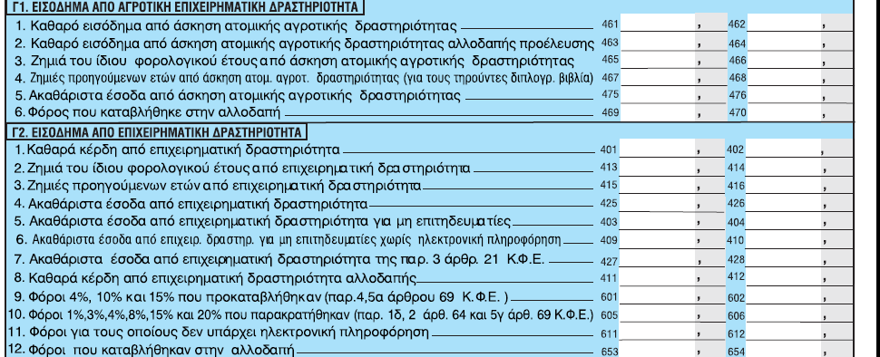
Εισόδημα από επιχειρηματική δραστηριότητα
και από αγροτική δραστηριότητα

Slide 28
Φορολογικός συντελεστής
Άρθρο 29
Τα κέρδη από επιχειρηματική δραστηριότητα των φυσικών προσώπων φορολογούνται σύμφωνα με την ακόλουθη κλίμακα:
Κλιμάκιο εισοδήματος | Φορολογικός συντελεστής | Φόρος κλιμακίου | Σύνολο
(ευρώ) | % | (ευρώ) | Εισοδήματος | Φόρου
 |  |  | (ευρώ) | (ευρώ)
50.000 | 26% | 13.000 | 50.000 | 13.000
Υπερβάλλον | 33%
Η προκαταβολή φόρου για την επιχειρηματική δραστηριότητα ανέρχεται σε 55%

Slide 29
Μείωση Φόρου Νέων Επαγγελματιών
Αν έχει επιλεγεί ο κωδικός 017-018 (έναρξη εμπορικού επαγγέλματος μετά την 1/1/13)
ο συντελεστής φόρου αν τα συνολικά ακαθάριστα έσοδα δεν υπερβαίνουν τα 10.000 ευρώ
αντί για 26% γίνεται 13%

Slide 30
Φορολογικός συντελεστής για Αγροτικά Εισοδήματα
  Τα κέρδη από επιχειρηματική δραστηριότητα που αποκτούν φυσικά πρόσωπα μόνο από αγροτική δραστηριότητα και διάθεση μη επεξεργασμένων αγροτικών προιόντων ( η συσκευασία δεν θεωρείται επεξεργασία) φορολογούνται με συντελεστή δεκατρία τοις εκατό (13%)
  Η προκαταβολή φόρου για τα αγροτικά εισοδήματα υπολογίζεται με συντελεστή είναι 27,5%

Slide 31
Αγροτικά Εισοδήματα 2015
  Δεν υπάρχουν πλέον τεκμαρτά κέρδη για τους αγρότες. Τυχόν εισοδήματα προκύπτουν μόνο από επιχειρηματικές συναλλαγές, άρα δεν φορολογείται π.χ. η παραγωγή ελαιολάδου για ίδια χρήση στο σπίτι του φορολογούμενου.
  Όσοι δηλώνουν αγροτικά εισοδήματα, είτε ανήκουν στο κανονικό καθεστώς ΦΠΑ, είτε στο ειδικό καθεστώς, είτε είναι ιδιώτες που δεν έχουν κάνει έναρξη επαγγέλματος στο μητρώο θα συμπληρώσουν Ε3.

Slide 32
Αγροτικά Εισοδήματα 2015
  Οι αγρότες πρέπει να δηλώσουν έσοδο από ιδιόχρηση των αγρών και να έχουν τεκμαρτό εισόδημα από ακίνητα.
  Οι αποζημιώσεις για καταστροφές αγροτικών προϊόντων δεν φορολογούνται. Οι αγροτικές επιδοτήσεις είναι αφορολόγητες και δεν περιλαμβάνονται στα έσοδα που καταχωρούνται στο Ε3 μέχρι το ποσό των 12.000 ευρώ, αν υπερβαίνουν τα 12.000 ευρώ καταχωρείται στον κωδικό 644 μόνο η διαφορά.
  Στους κωδικούς 905-907-908 καταχωρείται όμως το σύνολο των αγροτικών επιδοτήσεων – αποζημιώσεων.

Slide 33
ΦΟΡΟΛΟΓΙΑ ΕΙΣΟΔΗΜΑΤΟΣ
ΑΠΟ ΙΔΙΟΧΡΗΣΙΜΟΠΟΙΗΣΗ & ΔΩΡΕΑΝ ΠΑΡΑΧΩΡΗΣΗ ΑΚΙΝΗΤΩΝ
Το εισόδημα από ιδιοχρησιμοποίηση ή δωρεάν παραχώρηση ακινήτου τεκμαίρεται ότι συνίσταται στο τρία τοις εκατό (3%) της αντικειμενικής αξίας του ακινήτου.
Εξαιρείται η ιδιοχρησιμοποίηση κατοικίας και η δωρεάν παραχώρηση οικίας έως 200τμ σε ανιόντες ή κατιόντες συγγενείς

Slide 34
Φορολογικοί συντελεστές για εισοδήματα από ακίνητα
Το εισόδημα από ακίνητη περιουσία φορολογείται σύμφωνα με την ακόλουθη κλίμακα:
Εισόδημα από ακίνητη περιουσία (ευρώ) | Συντελεστής (%)
≤12.000 | 11%
>12.000 | 33%

Slide 35
Δαπάνες που εκπίπτουν από Εισόδημα από ακίνητα
Εκπίπτεται από το εισόδημα από μισθώματα
Ποσοστό 5% επί όλων των εισοδημάτων πλην του εισοδήματος από αποζημίωση (κωδ.121-122)
Το μίσθωμα που καταβάλλεται στις περιπτώσεις υπεκμίσθωσης.
Οι δαπάνες αντιπλημμυρικών έργων και έργων αποξήρανσης ελών αν υπάρχουν εισοδήματα από γαίες
Το ποσό της αποζημίωσης που καταβάλλει, βάσει νόμου, ο εκμισθωτής στο μισθωτή για τη λύση της μισθωτικής
σχέσης του ακινήτου.

Slide 36
Εκχώρηση Ανείσπρακτων Ενοικίων στο Δημόσιο
Για να μην φορολογηθούν τα ανείσπρακτα ενοίκια του 2014 πρέπει να εκχωρηθούν με ειδική δήλωση του εκμισθωτή στην Δ.Ο.Υ.
Η δήλωση εκχώρησης πρέπει να υποβληθεί πριν την υποβολή της εμπρόθεσμης δήλωσης και στο Ε2 τα ενοίκια θα καταχωρηθούν ως εκχωρημένα στο δημόσιο.
Δεν απαιτείται κοινοποίηση στον μισθωτή της δήλωσης εκχώρησης μισθωμάτων που υποβλήθηκε στην Δ.Ο.Υ.

Slide 37
Αλλαγές στα εισοδήματα από ενοίκια 2014
Καταργήθηκε ο πρόσθετος φόρος 1,5% που επιβαλλόταν στα μισθώματα από κατοικίες μέχρι 300 τ.μ.
ή 3% που επιβαλλόταν σε κατοικίες άνω των 300 τ.μ. και επαγγελματικές μισθώσεις.
Επίσης βεβαιώνεται χαρτόσημο και ΟΓΑ 3,6% επί των μισθωμάτων επαγγελματικών μισθώσεων και γαιών

Slide 38
Καθαρά Κέρδη από Προσωπικές Εταιρείες
με απλογραφικά βιβλία
Καταχωρούνται στον κωδικό 431-432
οι προσωπικές εταιρείες που συστήθηκαν στην ημεδαπή ή την αλλοδαπή, (Ο.Ε. και Ε.Ε.)
συνεταιρισμοί και ενώσεις αυτών,
κοινωνίες αστικού δικαίου,
αστικές κερδοσκοπικές
συμμετοχικές ή αφανείς εφόσον ασκούν επιχείρηση ή επάγγελμα,
κοινοπραξίες,
οι λοιπές νομικές οντότητες που δεν ανήκουν σε μία από τις κατηγορίες που περιγράφει το άρθρο 2 του Ν.4172/2013.

Slide 39
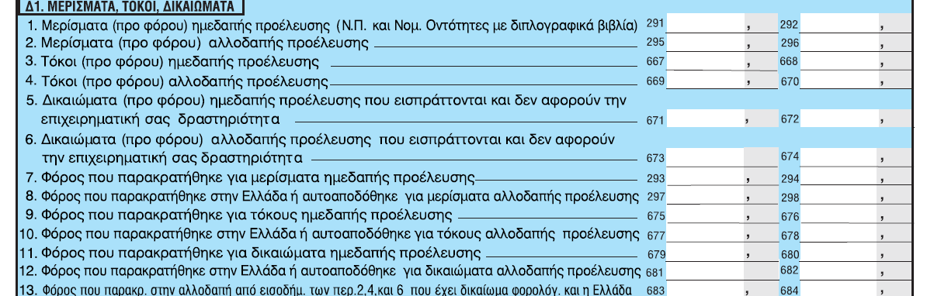
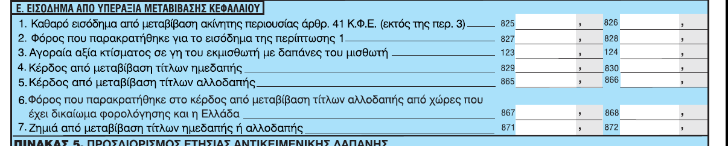

Slide 40
Συντελεστές παρακράτησης φόρου
Μερίσματα | 10%
Τόκοι | 15%
Για δικαιώματα (royalties) και λοιπές πληρωμές | 20%
Για αμοιβές για τεχνικές υπηρεσίες, αμοιβές διοίκησης, αμοιβές για συμβουλευτικές υπηρεσίες και άλλες αμοιβές για παρόμοιες υπηρεσίες | 20%
Για τις αμοιβές που εισπράττονται από εργολήπτες κατασκευής κάθε είδους τεχνικών έργων και ενοικιαστών δημοσίων, δημοτικών και κοινοτικών ή λιμενικών προσόδων ο συντελεστής είναι τρία τοις εκατό (3%) επί της αξίας του υπό κατασκευή έργου ή του μισθώματος, | 3%
Για την υπεραξία από μεταβίβαση ακίνητης περιουσίας που αποκτά φυσικό πρόσωπο | 15%

Slide 41
Παρακράτηση από Φορείς Γενικης Κυβέρνησης
Για τα υγρά καύσιμα και τα προϊόντα καπνοβιομηχανίας | 1%
Για τα λοιπά αγαθά | 4%
Για την παροχή υπηρεσιών. | 8%

Slide 42
Νέοι κωδικοί τεκμηρίων
743-744 τεκμήριο για καταβολή ποσού για αγορά ή σύσταση ή αύξησης κεφαλαίου ατομικής επιχείρησης ή νομικού προσώπου. Περιλαμβάνονται αγορές μετοχών, αμοιβαίων κεφαλαίων και εντόκων γραμματίων
735-736 Τεκμήριο αγοράς, ανέγεσης ή χρηματοδοτικής μίσθωσης ακινήτων
759-760 τεκμήριο χορήγησης δανείων σε οποιονδήποτε

Slide 43
Πως φορολογείται το τεκμαρτό εισόδημα
που προκύπτει από τεκμήρια
Φορολογείται με κλίμακα μισθωτών αν το μεγαλύτερο ποσό του εισοδήματος είναι από μισθωτές υπηρεσίες, ή αν δεν υπάρχει καθόλου εισόδημα ή αν ο φορολογούμενος είναι εγγεγραμμένος άνεργος ΟΑΕΔ ή αν υπάρχει ισότητα μεταξύ των εισοδημάτων του.
Φορολογείται με 13% (συντελεστή αγροτών) αν το μεγαλύτερο ποσό του εισοδήματος είναι από αγροτικές δραστηριότητες
Φορολογείται ως εισόδημα από επιχειρηματικές δραστηριότητες σε όλες στις άλλες περιπτώσεις
Αν υπάρχει μόνο εισόδημα από τόκους ή ενοίκια δεν εφαρμόζεται το ελάχιστο ποσό αντικειμενικής δαπάνης.

Slide 44
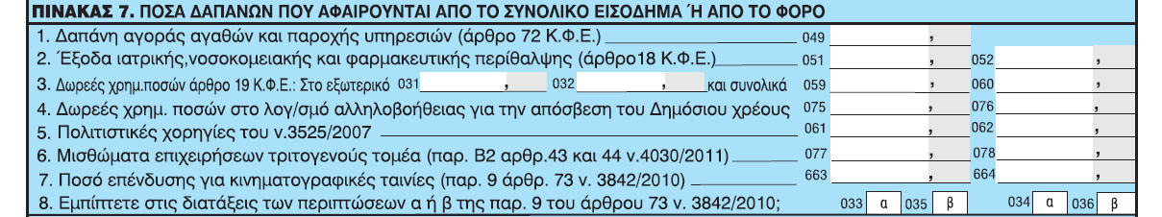
051-052 εκπίπτει από όλες τις κατηγορίες εισοδημάτων ποσό 10% και μέχρι 3.000 ευρώ, εφόσον οι δαπάνες υπερβαίνουν το 5% του εισοδήματος.
059-060 Δωρεές εκπίπτουν αν το συνολικό ποσό δωρεών είναι άνω των 100 ευρώ. Εκπίπτει ποσό έως 5% του εισοδήματος.
Δεν εκπίπτει πλέον αλλά ούτε φορολογείται ως εισόδημα η καταβολή διατροφής βάσει δικαστικής απόφασης.

Slide 45


